Slide 1
ЭКОЛОГИЯ ПРИРОДНЫХ ВОДОЕМОВ.
МЕТОДЫ ИЗУЧЕНИЯ ХИМИИ И БИОЛОГИИ.

Slide 2
АКТУАЛЬНОСТЬ ТЕМЫ.
Наступающий 2017 год в России объявлен годом экологии. Таким образом государство хочет привлечь особое внимание к комплексу серьезных проблем, с которыми сталкиваются люди в современном мире. Загрязнение воздуха и воды – лишь малая их часть, но, несомненно, одна из важнейших.
Мы живем в столице Китая, и кому, как не нам, знать, что такое смог. При этом не каждый отдает себе отчет в том, насколько опасно то, чем мы дышим практически ежедневно. Вот немного статистики: по информации американской некоммерческой организации Berkeley Earth, ежегодно в Поднебесной от загрязненного воздуха умирают около 4 000 человек, а это примерно 17% от общего количества смертей. Важно понимать, что тяжелые частицы, создающие смог, оседают и накапливаются в почве, а затем попадают и в воду, которой мы пользуемся ежедневно. Поэтому многие врачи категорически запрещают пить «из-под крана» и советуют проводить как можно меньше времени в душе в связи с большим риском развития кожных заболеваний.

Slide 3
Пускай обычный человек и не может повлиять на экологическую обстановку во всей стране, но зато у него есть право знать о ней как можно больше, тем самым защитив себя и своих близких от ее неблагоприятного воздействия.
Но изучать эту науку, в определенной степени, можно и самостоятельно. Для этого достаточно выйти на улицу и сделать необходимые измерения. Нас, в свою очередь, заинтересовал микроклимат Посольства, особенности которого мы и изучили на основе проведенных экспериментов.

Slide 4
Цель эксперимента:
Провести качественный анализ проб воды
и дать экологическое обоснование
полученным результатам.
Задачи эксперимента:
Провести качественный анализ проб воды и представить результаты в таблице.
Узнать последствия воздействия загрязнений
воды на живые организмы.

Slide 5
Главные загрязнители воды
Химические
Физические
Биологические
Кислоты
Щелочи
Соли
Нефть и
нефтепродукты
Пестициды
Диоксины
Тяжелые металлы
Фенолы
Аммонийный и
нитритный азот
СПАВ
Радиоактивные
элементы
Взвешенные
твердые частицы
Тепло
Органолептические
(цвет, запах)
Шлам
Песок
Ил
Глина
Вирусы
Бактерии
Другие
болезнетворные
организмы
Водоросли
Лигнины
Дрожжевые и
плесневые грибки

Slide 6
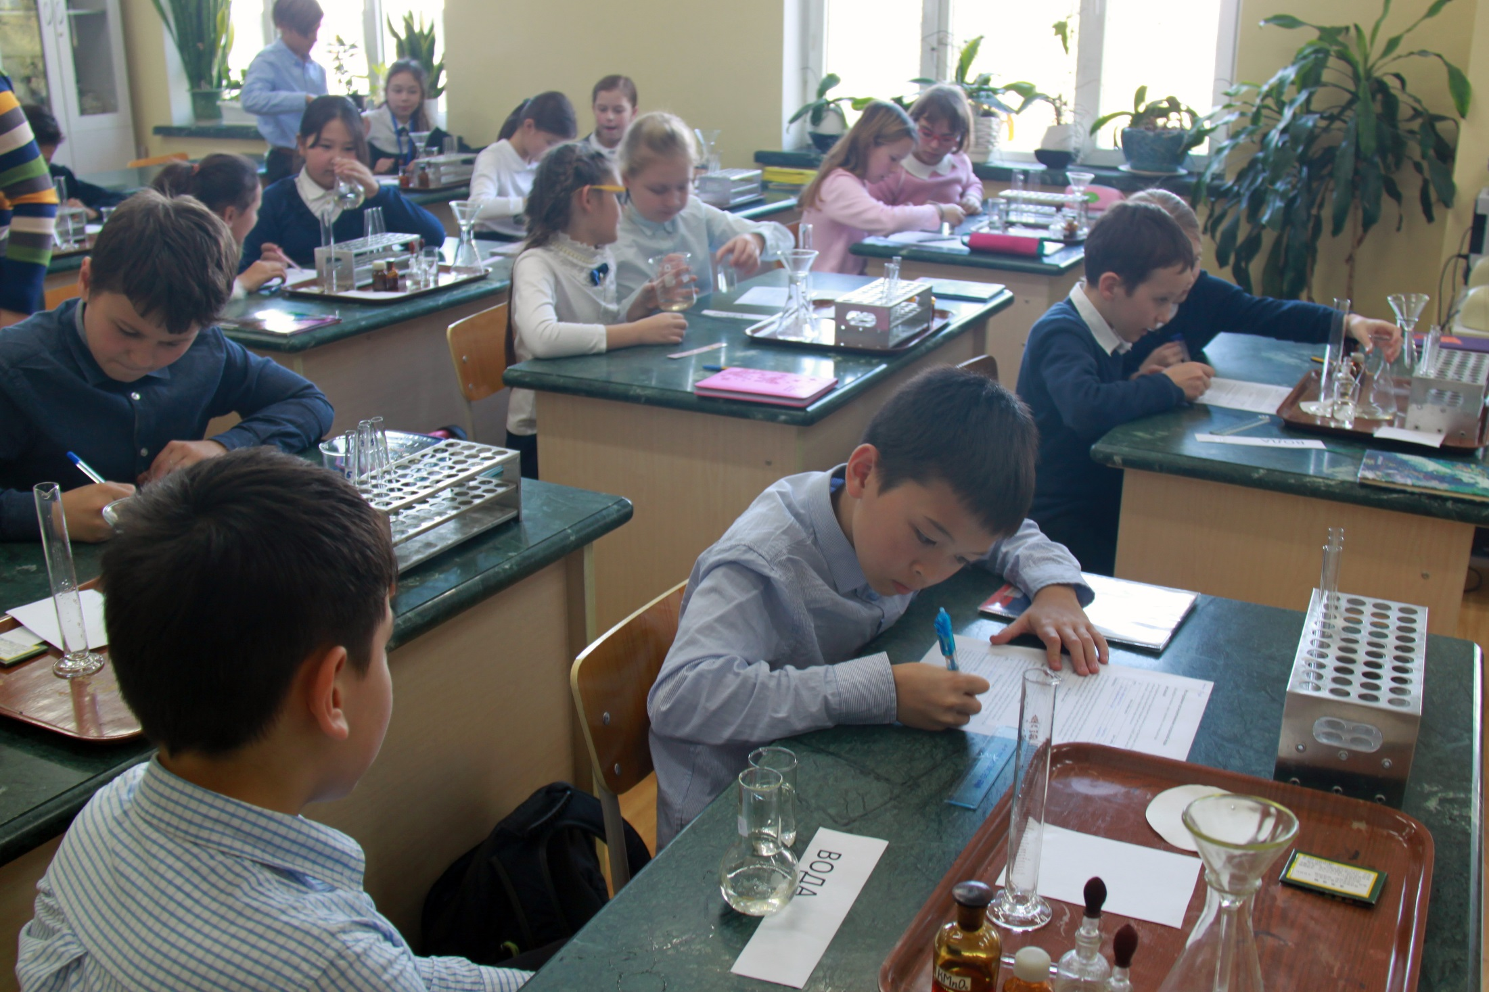

Slide 7
Нашей научно-исследовательской группой были проведены заборы воды из искусственного водоема, протекающего по территории Посольства РФ в Пекине.
Забор воды был сделан в двух отдаленных друг от друга точках: около фонтана и около посольского клуба.
Мы провели опыты и исследовали органолептические показатели воды.

Slide 10
Цвет (окраска).
Для определения цветности воды взяли стеклянный сосуд и лист белой бумаги. В сосуд набрали воду и на белом фоне бумаги определили цвет воды (голубой, зеленый, желтый, серый, коричневый) – показатель определенного вида загрязнения.
№ пробы | Место забора пробы | Цвет пробы
1 | Около клуба | коричневый
2 | Около фонтана | желтый

Slide 11
Прозрачность.
Для определения прозрачности воды использовали прозрачный мерный цилиндр с плоским дном, в который наливали воду, подкладывали под цилиндр на расстоянии 4 см от его дна шрифт, высота букв которого 2 мм, а толщина линий букв – 0.5мм, и сливали воду до тех пор, пока сверху через слой воды не стал виден этот шрифт. Измерили высоту столба оставшейся воды линейкой и выразили степень прозрачности в см.
При прозрачности воды менее 3 см водопотребление ограничивается. Уменьшение прозрачности природных вод свидетельствует об их загрязненности.
№ пробы | Место забора | Степень прозрачности (см)
1 | Около клуба | 3,8
2 | Около фонтана | 3

Slide 12
Характер и род запаха воды естественного происхождения.
Характер запаха: ароматический,огуречный, цветочный, болотный,илистый, тинистый гнилостный,фекальный, сточной воды,древесный, древесной коры ,землистый,прелый, свежевспаханой земли,плесневый,затхлый, застойный рыбный , сероводородный (тухлых яйца) травянистый, неопределенный, не подходящий под предыдущие определения.
№ пробы | Место забора пробы | Характер запаха
1 | Около клуба | Илистый, прелый
2 | Около фонтана | Землистый

Slide 14
Интенсивность запаха воды.
Интенсивность запаха - качественная характеристика.
0 - Отсутствие ощутимого запаха
1 - Запах очень слабый. Запах, не поддающийся обнаружению потребителями, но обнаруживаемый в лаборатории опытным исследователем
2 - Запах слабый. Запах, не привлекающий внимания потребителя, но обнаруживаемый, если на него обратить внимание
3 - Запах заметный. Запах, легко обнаруживаемый и дающий повод относится к воде с одобрением
4 - Запах отчетливый. Запах, обращающий на себя внимание и делающий воду не пригодной для питья
5 - Запах очень сильный. Запах настолько сильный, что вода становится непригодной для питья
№ пробы | Место забора пробы | Интенсивность запаха (баллы)
1 | Около клуба | 3
2 | Около фонтана | 2

Slide 15
Определение взвешенных частиц.
Оборудование: воронка, фильтровальная бумага, стеклянная палочка, колба, исследуемая вода.
Ход исследования: собрали установку для фильтрования. Размешали воду в цилиндре стеклянной палочкой и слили небольшую часть на фильтр. Подождали, пока вода не пройдет через фильтр, отметили, что осталось на фильтре: песок, мелкие механические частицы.
№ пробы | Место забора пробы | Что осталось на фильтре
1 | Около клуба | Песок, камешки, земля
2 | Около фонтана | Песок, частицы шерсти животных

Slide 17
Кислотность воды. (определение концентрации ионов водорода)
Оборудование: универсальный индикатор, исследуемая вода.
Ход исследования: универсальный индикатор опустили в исследуемую воду, по шкале определили рН воды.
№ пробы | Место забора пробы | рН воды
1 | Около клуба | 6-8
2 | Около фонтана | 7-8

Slide 19
Получили следующие результаты:
№ пробы / Показатели | 1. Около клуба | 2. Около фонтана
Цвет пробы | коричневый | Желтый
Степень прозрачности (см) | 3,8 | 3
Интенсивность запаха (баллы) | 3 | 2
Характер запаха | Илистый, прелый | Землистый, прелый
Что осталось на фильтре | Песок, камешки, земля | Песок, частицы шерсти животных
Кислотность воды | 6-8 Слабощелочная | 7-8 Слабощелочная

Slide 20
Экспресс-метод определения
сульфатов в воде
5 мл исследуемой воды
3 капли 10%-ого раствора хлорида бария
3 капли 25%-ого раствора соляной кислоты
При наличии сульфатов в пробе появится
белая муть

Slide 21
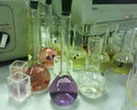
Экспресс-метод определения
хлоридов в воде
5 мл исследуемой воды
2-3 капли 30%-ой азотной кислоты
3 капли 10%-ого нитрата серебра
При наличии хлоридов в пробе появится белый хлопьевидный осадок

Slide 22
Определение органических веществ в воде
2 мл фильтрата пробы
4 капли соляной кислоты (1:3)
по каплям раствор KMnO₄
В присутствии органических веществ KMnO₄ вода будет обесцвечиваться. Можно считать что органические вещества полностью окислены, если красная окраска сохраняется в течение одной минуты.

Slide 24
Получили следующие результаты:
№ пробы / Показатели | 1. Около клуба | 2. Около фонтана
определения сульфатов в воде | + | +
определения хлоридов в воде | - | -
Определение органических веществ в воде | - | -

Slide 25
Индекс Майера
Обитатели чистых вод | Организмы средней степени чувствительности | Обитатели загрязненных водоёмов
Нимфы веснянок | Бокоплав | Личинки комаров-звонцов
Нимфы поденок | Речной рак | Пиявки
Личинки ручейников | Личинки стрекоз | Водяной ослик
Личинки вислокрылок | Личинки комаров-долгоножек | Прудовики
Двустворчатые моллюски | Моллюски-катушки | Личинки мошки
 | Моллюски-живородки | Малощетинковые черви

Slide 27
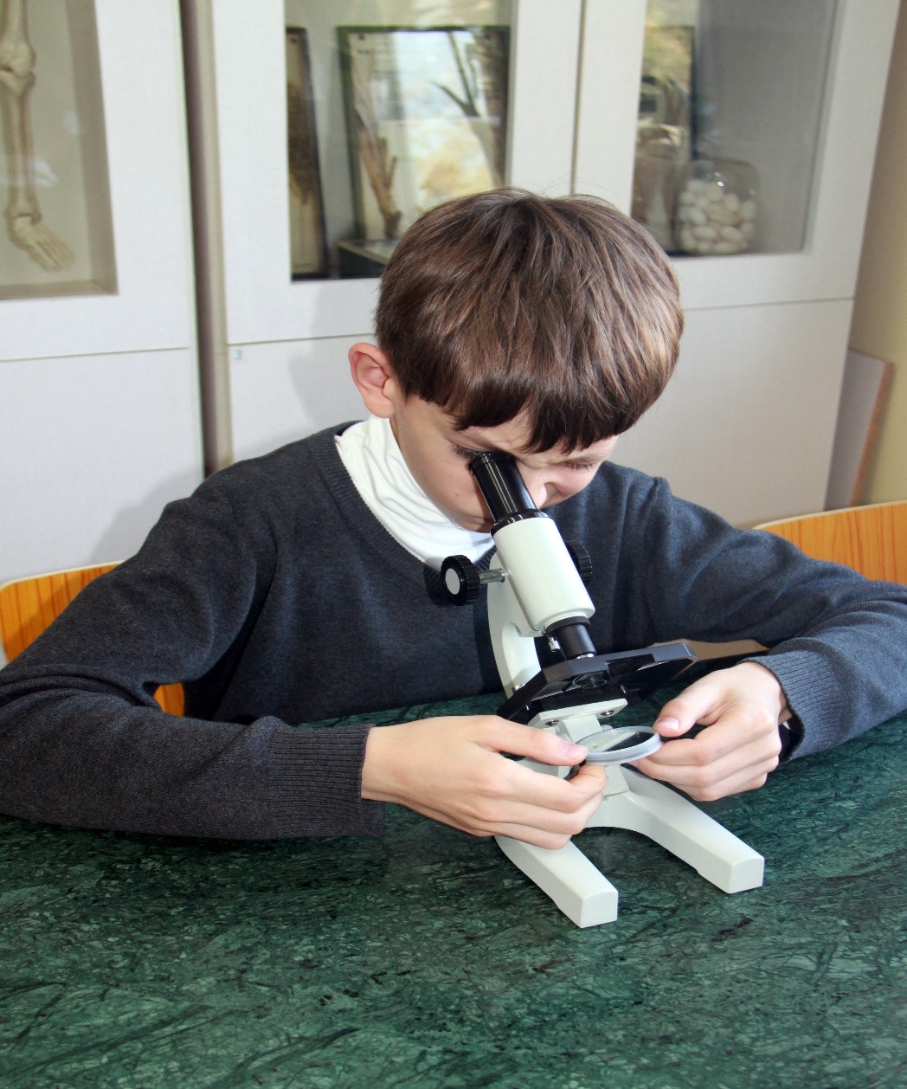

Slide 28
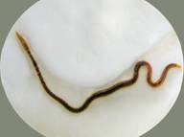
Используя таблицу Майера и изучив под микроскопом воду, мы пришли к выводу, что в нашем водоеме можно встретить организмы, живущие в воде средней степени чувствительности.
Личинки стрекоз стрелок
Червь малощенковый

Slide 29
По данным нашего исследования были получены следующие заключения и выводы:
Вода в искусственном водоеме Посольства РФ имеет цвет от желтого до коричневого. Ее степень прозрачность составляет 3-3,8 см. Уменьшение прозрачности воды свидетельствует о загрязненности водоема. Запах воды имеет природный характер: илистый, землистый, прелый. Он не интенсивный: слабый, слегка заметный. В исследуемой воде найдены взвешенные частицы естественного происхождения: песок, камешки, земля, шерсть животных. Используя универсальный индикатор, мы установили, что вода в водоеме имеет слабощелочную среду, и используя экспресс-метод, определили наличие сульфатов в воде.
Таким образом, можно сделать вывод, что вода из искусственного водоема на территории Посольства РФ не пригодна для питья, но может использоваться для хозяйственных нужд человека. Согласно органолептическим показателям, водоем является живой природной биологической экосистемой. Основными загрязнителями этого водоема являются биологические: (водоросли, лигнины, грибки) и физические (взвешенные твердые частицы, песок, глина, земля и др.) Промышленных загрязнителей на территории Посольства РФ не выявлено.

Slide 30
Глядим мы счастливо на волны морей,
На тихую гладь малых речек.
Вода очищает и радость дает
Вам всем на любимой планете!
Родник напоит все живое вокруг,
Очистит и тело и душу.
И жаль, что мы часто не помним о том,
Что очень беречь его нужно!
Авторы стихотворения: ученицы 5 класса – Токарева Мария и Чеченец Полина.

Slide 32
Вступительную статью написала ученица 11 класса средней общеобразовательной школы при Посольстве России в КНР
ЧЕРНОУСОВА ВАСИЛИСА.

Slide 33
ЛИТЕРАТУРА:
Экологический мониторинг/ Под ред.Т.Я.Ашихминой. – М.: Академический проект, 2006.
Биологический контроль окружающей среды: биоиндикация и биотестирование/ Под ред. О.П.Мелеховой и Е.И.Егоровой. – М.: «Академия», 2007.
Фотографии из личного архива Дроковской М.Б.
http://images.yandex.ru/?lr=213&source=wiz

